Slide 1
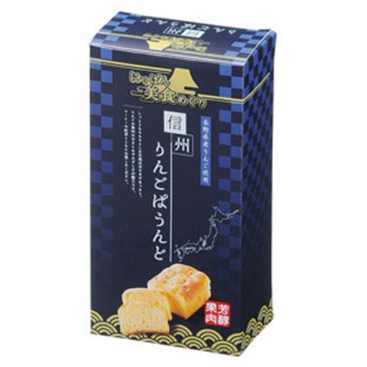
【提案書】
にっぽん美食めぐり 信州りんごのパウンドケーキ ※税率8％
甘すぎずあっさりとしたりんご果肉がしっかりと味わえる上質なパウンドケーキです。しっとりとしたもちもちの生地が癖になるスイーツで、大切な方への贈り物としても喜ばれる商品です。
特徴
納期
納期スペース
仕様
サイズ : 箱サイズ：95×187×55mm
包装 : 化粧箱
注意事項 : ※カートン割れ不可
備考 : ※内容量/1個､賞味期間/製造日より45日､日本製 ※出荷可能日を必ずご確認ください。 ※2カートンからのご注文となります。（1カートン/30個入り）
お見積
お見積りスペース

